Slide 1
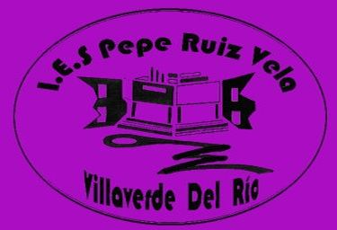
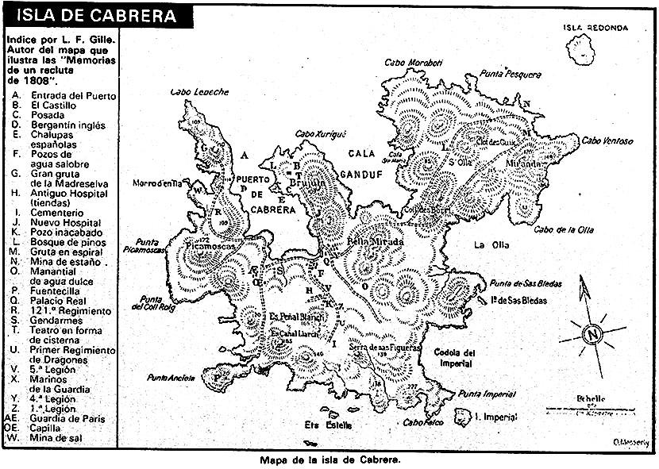
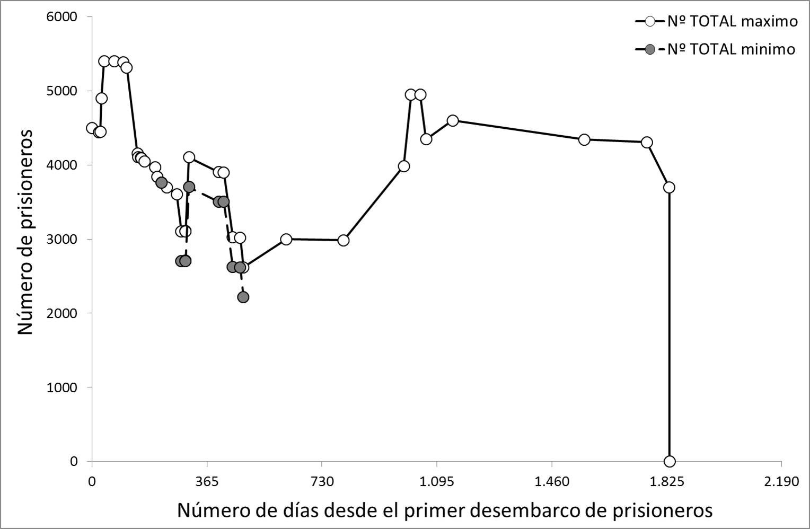
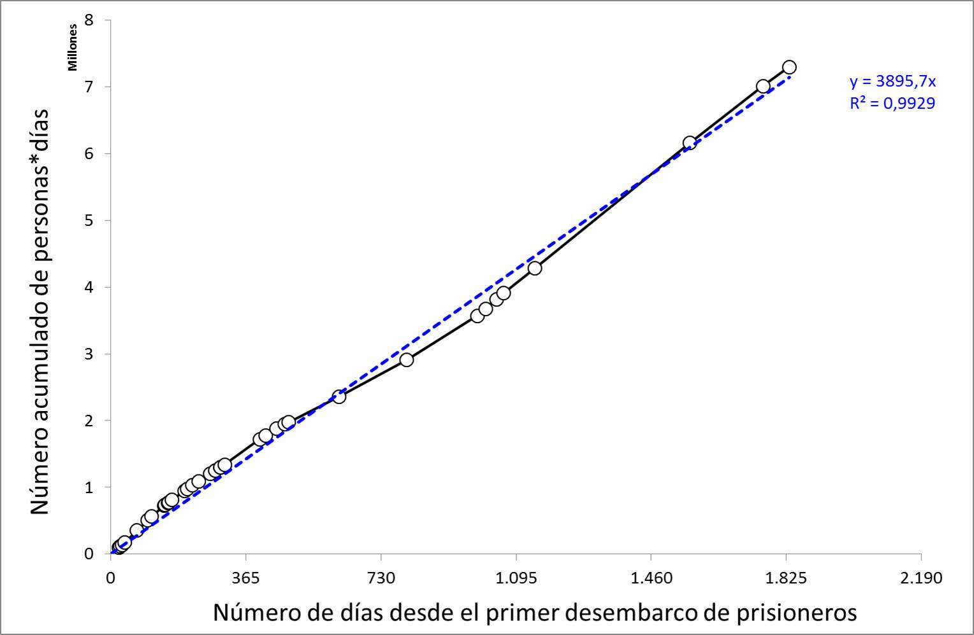
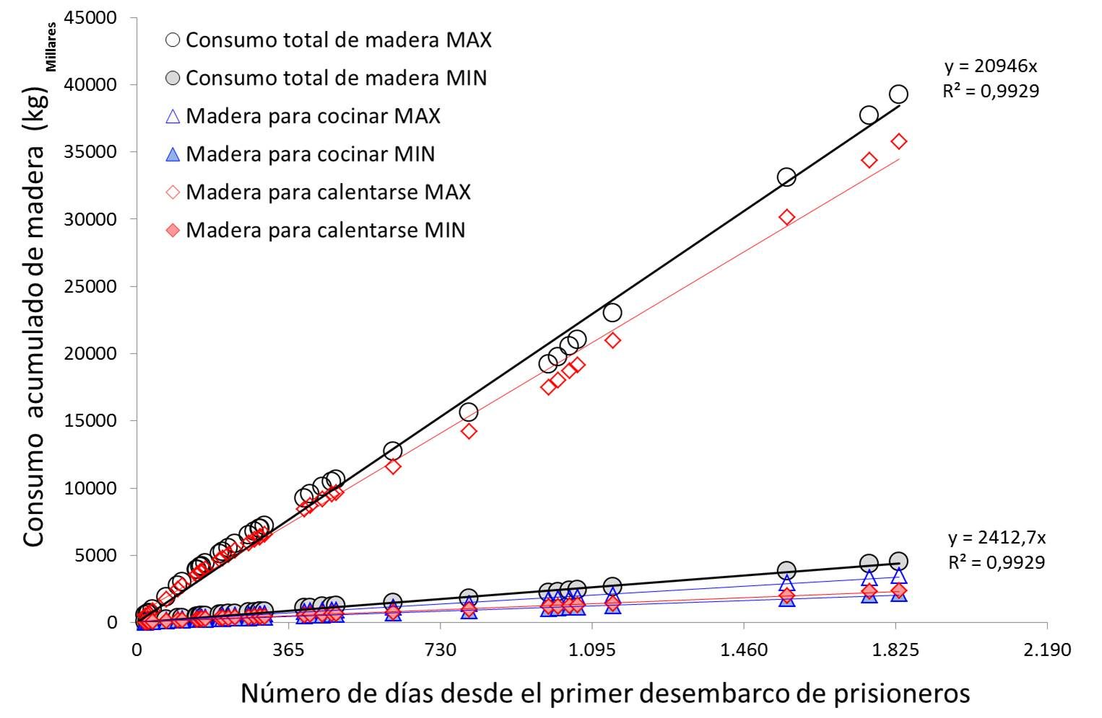
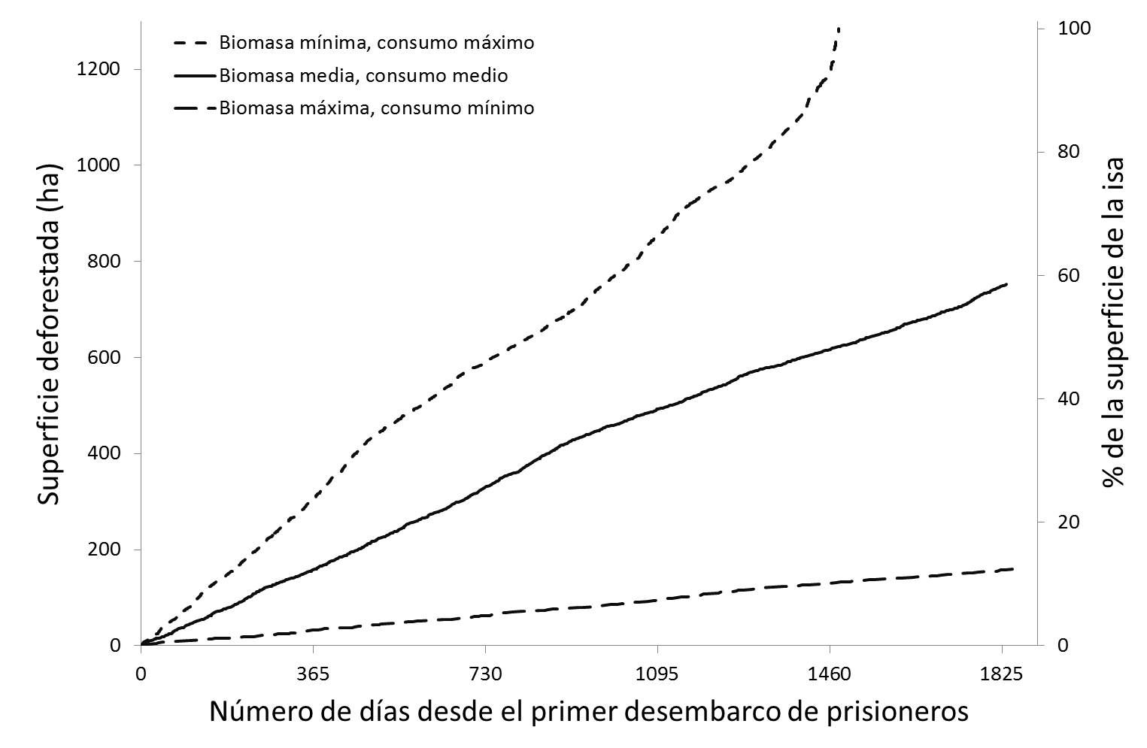
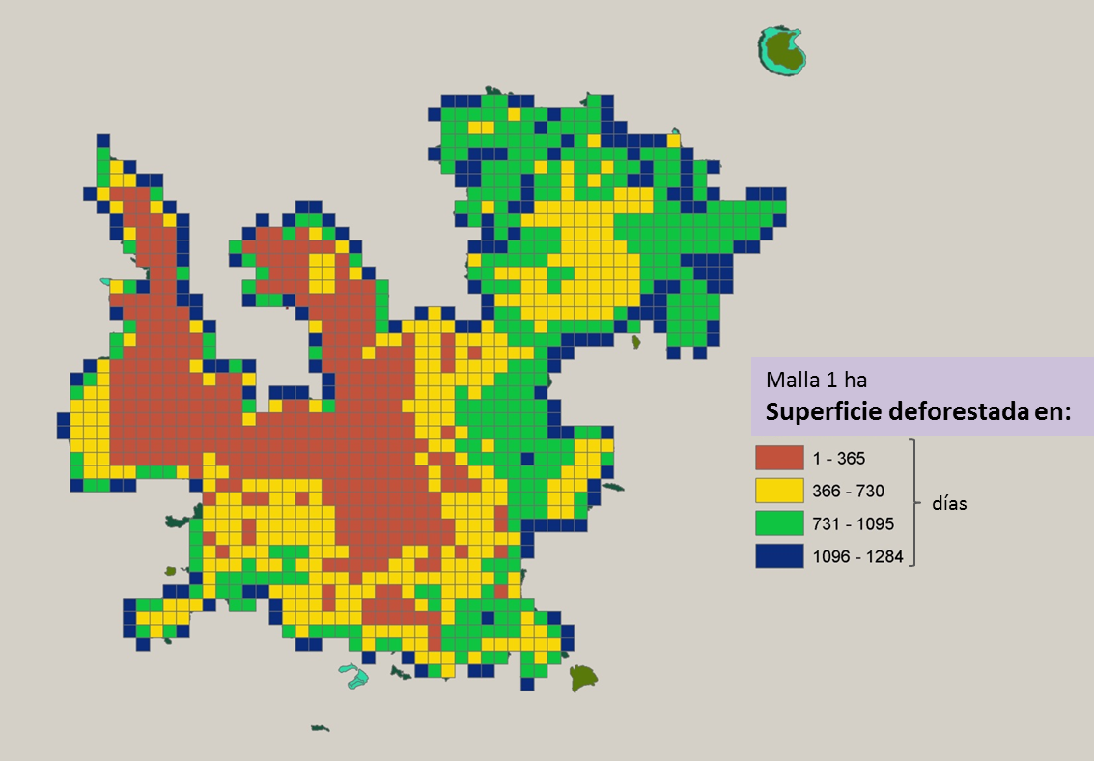
¿DEFORESTARON LOS SOLDADOS CAUTIVOS DE NAPOLEÓN LA ISLA DE CABRERA?
Autores: Ana Luna Santamaría Barrera¹, Noelia Heredia Ríos², Mar Cruces Romo², José Juan González Gómez³, Nerea Alba Sosa⁴, Ana Sousa Cabanilla⁵, Antonio Ruiz Caro⁵
Coordinadora: Alina Chmielewski Álvarez
Investigadores: Luis Santamaría Galdón, Carlos Álvarez Rico, Ricardo Díaz Delgado
¹ IES Ítaca (Sevilla),² IES Martín Rivero (Ronda, Málaga),³ IES Pepe Ruiz Vela (Sevilla),⁴ IES María Galiana (Sevilla),⁵ IES Juan Ciudad Duarte (Bormujos, Sevilla)
INTRODUCCIÓN
Cuando los investigadores de la EBD estaban realizando un estudio sobre la estructura genética de la sabina costera, descubrieron que en los puntos más inaccesibles de la isla había más variabilidad genética y un genotipo único de la isla. Esto se podría explicar si los soldados napoleónicos que estuvieron presos en Cabrera a principios del s. XIX hubieran deforestado la mayor parte de la isla. Con esta investigación se busca comprobar esta hipótesis, averiguando en qué medida fue deforestada la isla en esta época y cómo se distribuyó esta deforestación.
OBJETIVOS
El objetivo principal de esta investigación es valorar el impacto que los prisioneros franceses cautivos en la Isla de Cabrera tuvieron sobre su masa forestal.
MATERIAL Y METODOLOGÍA
A partir de la bibliografía descrita se han extraído: el contexto histórico, los datos de llegada y partida de prisioneros, sus condiciones de vida y su dieta, y la cantidad de madera que utilizaron para cocinar y calentarse.
Después, utilizando un mapa topográfico y otro de vegetación de la isla de Cabrera, se ha elaborado un mapa de deforestación.
Figura 1
RESUMEN HISTORIOGRÁFICO
Tras la Revolución Francesa, Napoleón Bonaparte fue nombrado emperador hereditario. Con el pretexto de conquistar Portugal, invadió España y nombró rey a su hermano, José Bonaparte. Así comenzó la Guerra de Independencia Española. Tras la rendición de los franceses en la batalla de Bailén, los españoles mantuvieron a los soldados capturados en Cádiz y posteriormente los trasladaron a las Islas Baleares. De ellos, 4.500 fueron desembarcados en mayo de 1809 en Cabrera, “la isla prisión”. Cada cuatro días recibían escasos suministros que apenas daban para sobrevivir lo que, unido a la sequía, causó muchas muertes. Abandonados a su suerte y con refugios improvisados fueron sobreviviendo entre intentos constantes de huida, pequeñas salidas de prisioneros y nuevas llegadas de prisioneros procedentes de la guerra en la península. En 1814, cuando la Guerra de la Independencia ya había llegado a su fin, los presos restantes en Cabrera regresaron por fin a Francia, donde no fueron recibidos como héroes porque Napoleón ya no estaba en el poder.
PROCEDIMIENTOS (1)
En primer lugar realizamos un relato histórico de lo sucedido, a partir de las fuentes bibliográficas disponibles [1,2]. De esas mismas fuentes y otras complementarias extrajimos los datos necesarios para identificar la localización de los asentamientos de prisioneros (Fig.1), estimar la evolución de su número a lo largo del tiempo (Fig.2) y averiguar su dieta [3].
Figura 2
PROCEDIMIENTOS (2)
En segundo lugar, utilizamos fuentes bibliográficas adicionales [4,5,6] para estimar la cantidad de madera necesaria para cocinar esa dieta en cocinas de tres piedras y para calentarse por la noche con fuegos de campamento.
PROCEDIMIENTOS (3)
En tercer lugar, combinamos estos datos con datos de biomasa por hectárea de los distintos tipos de vegetación presentes en la isla [7,8] para calcular la superficie de matorral y de bosque necesaria para aportar la madera consumida por los prisioneros.
Figura 3
RESULTADOS Y DISCUSIÓN
Los datos recopilados indican que durante los 1833 días que duró el cautiverio, hubo un promedio de 3896 prisioneros en la Isla de Cabrera (Fig.3), aunque su número fluctuó mucho por las entradas, salidas y muertes de éstos (Fig.2).
La dieta proporcionada por las autoridades española se basó casi exclusivamente en 2 onzas diarias de alubias u, ocasionalmente, arroz. Para cocinar estos alimentos, eran necesarios entre 0,29 y 0,48 kg de madera por prisionero al día. Estimamos también que para calentarse emplearon entre 0,33 y 4,90 kg por prisionero cada noche. Esto produjo un consumo diario de madera de entre 2,40 y 20,9 kg por prisionero (Fig.4).
Basándonos en la biomasa de la vegetación de la isla (Tabla 1), estimamos que los prisioneros deforestaron 752 ha, un 58% de su superficie. Esta estima tiene un rango de incertidumbre muy amplio: entre el 15% y el 100% de la isla (Fig.5). La deforestación avanzó desde las zonas del Valle Central, donde se encontraban los asentamientos, hacia la periferia de la isla (Fig.6). El impacto de la deforestación fue probablemente mínimo en el noreste de las isla y en algunas zonas abruptas a lo largo de toda su costa.
Figura 4
PROCEDIMIENTOS (4)
A continuación estimamos las zonas de recogida de madera en función de la distancia a los asentamientos y la topografía, haciendo uso de un modelo de coste de desplazamiento obtenido mediante un Sistema de Información Geográfica, que nos proporcionó el Laboratorio de Teledetección de la EBD. Finalmente, elaboramos mapas de deforestación a lo largo del tiempo, combinando toda la información previa.
Tabla 1
Figura 5
Figura 6
BIBLIOGRAFIA
[1] Smith D 2001 The Prisoners of Cabrera. Napoleon’s Forgotten Soldiers 1809-1814. Ed. Four Walls Eight Windows, New York.
[2] Gille LF 1892 Memorias de un recluta de 1808. Ed. Renacimiento, Sevilla.
[3] Froger G 2010 Cuando el padre nos olvida. Los prisioneros de Cabrera en la Guerra de Independencia (1808-1014).
[4] Boy E et al. 2000 Energy Sustain Dev. 4: 23-31.
[5] Anoopa P et al. 2012 Energy consumption benchmark studies on parboiled rice cooking in Kerala. Energy Management Centre, Kerala, India.
[6] Komolafe CA & Awogbemi O 2010 Pac. j. sci. technol.11: 51-58.
[7] Cerrillo RMN & Oyonarte PB 2006 Forest Systems 15: 197-207.
[8] MAGRAMA 2012 Cuarto Inventario Forestal Nacional - Illes Balears.
AGRADECIMIENTOS
A nuestros familiares por el apoyo incondicional que nos brindan.
A Alina Chmielewski Álvarez, Carolina Clavijo Aumont y Marcos Naz Lucena por organizar el proyecto Jóvenes con Investigadores .
A Luis Santamaría, Carlos Álvarez, y Ricardo Díaz por haber organizado y supervisado el proyecto.

